Slide 1
الوسائط المتعددة
مقدمة

Slide 2
الوسائط المتعددة
تم تصوير أول صورة في التاريخ عام 1826م وكانت جودتها سيئة وألوانها تقتصر على الأبيض والأسود
كان الفلسطينيون رياديين في مجال الوسائط المتعددة ،في العام 1936 تم انشاء اول محطة اذاعية عرفت بأسم صوت القدس .
تم انشاء قناة تلفزيونية فضائية عرفت بأسم تلفزيون فلسطين في العام 1994
كما تم انشاء حطة اذاعية عرفت بأسم صوت فلسطين وكونا معاً هيئة الاذاعة والتلفزيون الفلسطينية PBC.

Slide 3
الوسائط المتعددة Multimedia
كلمة وسائط Mediaجمع وسيط Medium : وهو كل شيء يستطيع إيصال معلومة
يمكن إيصال المعلومة بِـ:
  النص المكتوب: عبارة عن حروف وكلمات تتجمع لحمل معلومة معينة يفهمها من يقرؤها
  الصوت Sound
  الصورة Image (رسم بياني)
  فيديو Video (صورة وصوت معاً)
الوسائط المتعددة: استخدام أكثر من وسيط لإيصال المعلومة

Slide 4
أنواع الوسائط حسب اعتمادها على الزمن
النوع المنقطع (discrete): سلسلة من الاجزاء لا تتغير بتغير الزمن، مثل النصوص والصور
المتصل (continuous): سلسلة من الاجزاء التي تعتمد على الزمن مثل الصور المتحركة والصوت، فالمعلومات في هذا النوع تتغير بتغير الزمن من وجهة نظر المشاهد أو المستمع

Slide 5
أنواع الوسائط المتعددة حسب انواع الوسائط والمحتوى وكيفية الربط بينهم
الاستقلالية في الوسائط (Intendance of Media) : يكون فيه النظام ذو وسائط مستقلة أو تتميز بضعف العلاقة فيما بينها، وتكون من النوع المنقطع فقط، مثال: صفحات الانترنت التي تحتوي على النص والصورة فقط
دمج الوسائط (Combination of Media) : يكون النظام مدموج الوسائط اذا ما احتوى على وسائط من النوعين المنقطعة والمتصلة معاً
التكامل المدعوم حاسوبياً(Computer supported Integration) : وهي الانظمة التي لا نستطيع ان نقول بانها مدموجة او مستقلة الوسائط، لأنها تارة نجدها مكونة من وسائط منقطعة وتارة متصلة ولكنها مرتبطة مع بعضها البعض بخاصية الربط المتشعب مثل WWW

Slide 6
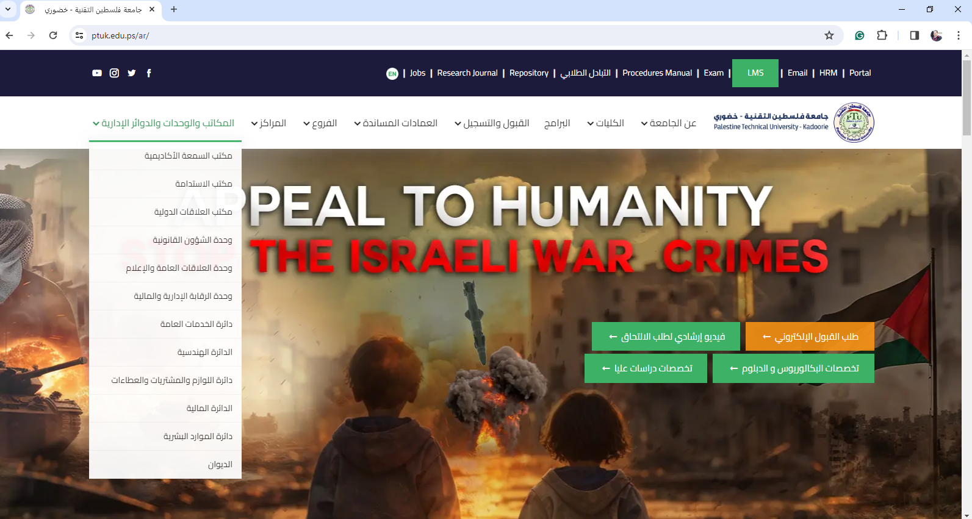
التكامل المدعوم حاسوبياً

Slide 7
النصوص والوسائط المتشعبة
يشكل النص التشعبي Hyper Text الاساس العملي لشبكة الانترنت وقد بدأ منذ العام 1965.
يقوم على مبدا الضغط على النص للانتقال الى تفاصيل اكثر حول الموضوع او الى صفحات ومواقع اخرى
ساد مصطلح (وصلة) بدلا من مصطلح النص التشعبي
اصبح هذا اساساً لمصطلح الوسائط التشعبية (hyper media)
برمجيات الوسائط المتعددة تتحول الى برمجيات تفاعلية عندما يصبح بامكان المستخدم التحكم بسير البرمجية بايقافها او الانتقال الى القسم الذي يشاء منها اي من قسم الى اخر.
كلما زادت امكانيات التحكم بسير البرمجية اصبحت البرمجية اكثر تفاعلية

Slide 8
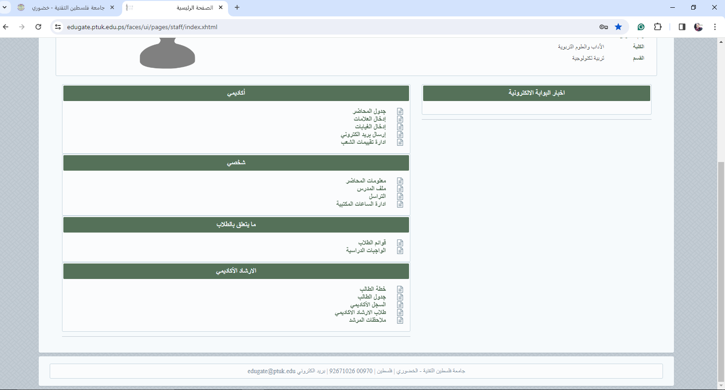
النصوص المتشعبة Hyper Text

Slide 9
النصوص والوسائط المتشعبة
تتحول برمجيات الوسائط التفاعلية الى برمجيات تشعبية عندما يوفر المصمم امكانية استخدام مختلف مكونات الوسائط المتعددة كالصور او النصوص مثلا للانتقال من قسم داخل البرمجة الى قسم آخر
لم تعد الشبكة العنكبوتية تقتصر على الضغط على النصوص للانتقال الى موقع اخر على الشبكة وانما اصبحت بقية مكونات الوسائط المتعددة تقوم بالغرض نفسه
في برمجيات الوسائط المتعددة يقرر المصمم طريقة الانتقال من قسم لآخر في البرمجية حسب طبيعتها واستخدامها

Slide 10
طرق الانتقال داخل البرمجية - الانتقال الخطي
حيث ينتقل المستخدم من شاشة إلى أخرى بالانتقال الى الشاشة التالية او العودة للشاشة السابقة فقط

Slide 11
طرق الانتقال داخل البرمجية - الانتقال الهرمي
الانتقال داخل كل قسم من اقسام البرمجية على شكل شجرة متفرعة، سواء باتجاه الفروع او عودة إلى الاصل

Slide 12
طرق الانتقال داخل البرمجية - الانتقال الحر
حيث يسمح بالانتقال بشكل حر من اي شاشة الى اي شاشة اخرى

Slide 13
طرق الانتقال داخل البرمجية - الانتقال المركب
ويعتمد اساساً على الانتقال الحر في معظم الاقسام، إلا انه يمكن ان يتغير الى الانتقال الخطي او الهرمي اذا استلزم الامر مثل حالات الرسوم المتحركة مثلا
يعتبر اختيار طريقة الانتقال للبرمجية احد القرارات الاولية التي يجب على المصمم اتخاذها اثناء مرحلة التصميم اي قبل البدء بتنفيذ البرمجية

Slide 14
تدفق البيانات
يعتمد تدفق البيانات الانظمة ذات الوسائط المتعددة والتي لها صفات مختلفة على محتوى النظام والوسائط المستخدمة
مثال: الانظمة التي تحتوي على صور واصوات لها صفات وشروط لتدفق بياناتها تختلف عن تلك التي تحتوي على نصوص وصور

Slide 15
أنواع تدفق البيانات - الارسال غير المتزامن
يجب ان تصل البيانات الى مستقبلها بأسرع وقت ممكن وبدون أي شروط أخرى
قد تصل البيانات غير مرتبة
قد تتأخر مقدمة البيانات عن مؤخرتها إذا ما اتخذت طرقاً مختلفة

Slide 16
أنواع تدفق البيانات - الارسال المتزامن
يشترط أن لا يتجاوز الزمن المستغرق للوصول للمستقبل فترة زمنية معينة
مثال إرسال سلسة من الصور المتحركة: نفترض بأن بيانات الصورة الواحدة يجب أن لا يتجاوز زمن وصولها عن 0.1 ثانية منذ صدورها، فإن تحاوز ذلك فإن المعلومة تصبح ملغاة
معدل عرض الصور لفلم الرسوم المتحركة هو 25 صورة في الثانية
إذا وصلت الصورة الخامسة وبعدها السابعة والثامنة فإن النظام يعرض الصورة الخامسة ثم ينتظر وصول السادسة حتى يعرض بعدها السابعة والثامنة، فإذا انتهى الوقت المخصص (0.1 ثانية) فإن النظام يقطع السلسلة ويبدأ سلسة صور جديدة ويبدأ العرض من الصورة السابعة
وإن وصلت الصورة السادسة بعد ذلك فإنها تُعد منتهية ويتم الاستغناء عنها
هذا النوع من الارسال يحتاج إلى ذاكرة ليحتفظ بالبيانات حتى يتسنى للنظام ترتيبها كترتيب المصدر خاصة إذا وصلت بعض البيانات أسرع من سابقتها

Slide 17
مثال
نحتاج الى عرض فيديو ذو معدل ارسال يساوي 140 ميجا بايت لكل ثانية، وان البيانات ملتزمة بعمر اقصى 1 ثانية، فكم هي الذاكرة التي يحتاجها النظام؟
1 ثانية من البيانات × 140 ميجا بايت للثانية = 140 ميجا بايت حجم الذاكرة

Slide 18
أنواع تدفق البيانات - الارسال المتزامن المحدد
يشبه هذا الصنف الارسال المتزامن ولكن يضاف عليه زمن ادنى تأخير، ونعني به أدنى عمر تكون فيه البيانات عند وصولها للمستقبل
يساعد هذا على اختصار حجم الذاكرة التي يحتاجها النظام لاعادة ترتيب البيانات قبل عرضها

Slide 19
مثال
نحتاج الى عرض فيديو ذو معدل ارسال يساوي 140 ميجا بايت لكل ثانية، وان البيانات ملتزمة بعمر اقصى 1 ثانية وأدنى زمن تحتاجه البيانات للوصول للمستقبل هو 0.25 ثانية، فكم هي الذاكرة التي يحتاجها النظام؟
(1 ثانية من البيانات – 0.25 ثانية زمن أدنى تأخير)× 140 ميجا بايت للثانية
0.75 × 140 = 105 ميجا بايت حجم الذاكرة

Slide 20
التدفق مع الزمن
يختلف معدل انتاج البيانات الزمني عند المصدر باختلاف ما تمثل البيانات من الوسائط
من البيانات ما تمثل النصوص، ومنها ما تمثل الصوت ومنها ما تمثل خليطاً من وسائط متعددة

Slide 21
التدفق مع الزمن - الدوري
يتميز بفترات زمنية متساوية بين حزم البيانات
مثلا: بيانات الصور المتحركة غير المضغوطة يكون توزيع بياناتها على الشكل الدوري
الفترة ما بين الصورتين تساوي 1 / 25 ثانية إذا كان معد الاصدار 25 صورة بالثانية

Slide 22
التدفق مع الزمن – شبه الدوري
يتمثل بحزم من البيانات نستطيع أن نستنتج منها أكثر من فترة زمنية ثابتة
أو بمعنى آخر، تقسم البيانات إلى مجموعات تكون الفترة الزمنية بين المجموعات ثابتة ودورية، والفترات داخل المجموعة ثابتة من مجموعة إلى أخرى

Slide 23
التدفق مع الزمن – غير الدوري
لا نستطيع أن نستنتج أية مجموعات او فترات دورية
مثلا: تدفق الحروف عند الطباعة تكون بشكل غير دوري؛ فتارة تكون الطباعة سريعة وتارة تكون بطيئة

Slide 24
توزيع الاحجام
يتشابه حجم البيانات مع تدفقها مع الزمن
حجم البيانات يختلف من وسيط إلى آخر؛ منها من تكون أحجام الحزم متساوية ومنها ما هي مختلفة ومنها شبه المتساوية

Slide 25
توزيع الاحجام - متساوية
تكون فيها جميع الحزم متساوية
مثل بيانات الصور المتحركة غير المضغوطة

Slide 26
توزيع الاحجام – شبه متساوية
عندما نستطيع تقسيم الحزم إلى مجموعات متطابقة في الحجم للحزم المكونة للمجموعات
مثل: سلسلة الصور المتحركة المضغوطة بطريقة معينة

Slide 27
توزيع الاحجام – مختلفة
لا نستطيع استنتاج أية مجموعات أو أحجام متساوية ومنتظمة
مثال: سلسلة الصور المتحركة المضغوطة باستخدام الفروقات ما بين الصورة والتي تليها؛ فتكون الفروقات تارة كبيرة الحجم وتارة صغيرة وتارة لا توجد فروقات

Slide 28
الوسائط المتعددة التفاعلية
الوسائط المتعددة يمكن أن تطلق على دمج اثنين أو أكثر من الوسائط التمقيلية للمعلومات
عندما يكون للمستخدم أو المشاهد الدور في التحكم بمحتوى أو سيناريو العرض فإن النظام يصبح نظام وسائط متعددة تفاعلي

Slide 29
البرمجيات في معالجة الوسائط المتعددة
الأصوات الرقمية: Adobe Audition، Audacity
الصور: Adobe photoshop
معالجة الفيديو: Adobe Premier
الصور المتحركة: Adobe flash، Adobe Animator
الموسيقى: Sound Edit، Cake Walk
تأليف وسائط متعددة: يندرج تحت هذا الصنف البرمجيات التي تتكون من أقسام متعددة يندرج كل قسم منها تحت أحد الأصناف الأخرى. مثلAuthor ware والتي تستطيع أن تعالج بعض الشيء الصوت والصورة ومن ثم دمجهم مع بعضهم البعض ومع وسائط اخرى مثل النصوص لتكوين مشروع كامل بوسائط متعددة

Slide 30
استخدامات الوسائط المتعددة – في المدرسة
تعتبر المدارس من أهم المؤسسات التي تحتاج إلى استخدام الوسائط المتعددة وذلك للمساعدة في توصيل المعلومات بدقة وبعمق أكبر، وبالتالي تؤدي إلى رفع الكفاءة ومستوى الأداء
لا يوجد حدود لمجالات التطبيق والامر مفتوح للابداع والابتكار
ينتقل دور المدرس من العنصر الاساسي للتعليم الى الارشاد والاشراف على عملية العرض للوسائط المتعددة بالاضافة إلى التعليق والترسيخ
المدرس والتكنولوجيا مكملان لبعضهما في عملية التعليم
أمثلة على استخدام الوسائط المتعددة في التعليم
  عرض الدرس بالكلمات والصور والحركات
  في الطب: استخدام الوسائط المتعددة في محاكاة الحالات المرضية
  في الجغرافيا: عرض التضاريس الجغرافية على الحاسوب
  الدراسة عن بعد

Slide 31
استخدامات الوسائط المتعددة – في العمل
ساعدت الوسائط المتعددة الكثير من المجالات في قطاع العمل، مثل:
  التسويق
  عرض البضائع للزبائن والمسوقين
  تدريب الموظفين على استخدام الاجهزة المعقدة كالطائرات
  الدعاية والاعلام
  الاتصالات بين الموظفين؛ مثل البريد الالكتروني، والاجتماعات عن بعد خصوصاً عند تواجدهم في أماكن يصعب السفر إليها وفي أزمنة مقبولة
من أنظمة الوسائط المتعددة التي يحتاجها قطاع الاعمال:
  برمجيات العرض: التي تسمح بإضافة صوت وصورة وفيديو لبرمجيات العرض التقليدية
  بريد الكتروني وصوتي: يسمح للمراسلات بإضافة وسائط متعددة للرسالة
  برامج حقيقة وهمية: تساعد في تدريب الموظف؛ مثل الطيار لقيادة طائرة في قاعدة تدريب
  برامج الاجتماعات عن بعد: تسهل إعداد الاجتماعات في اي وقت ومكان دون الحاجة إلى الانشغال بأمور السفر والمواصلات، حيث تسمح هذه البرامج عرض الوثائق وغيرها بالاضافة إلى أصوات وصور المجتمعين

Slide 32
استخدامات الوسائط المتعددة – في البيت
يختلف استخدام الوسائط المتعددة في البيوت باختلاف ساكنيها؛ فلاطفال الالعاب الالكترونية، وللكبار تتنوع الاستخدامات
يتجه استخدام الوسائط المتعددة في البيت الى شاشة التلفاز او شاشات العرض، ويستطيع المستخدم التدخل في سيناريوهات بعض العروض
يتجه استخدام الوسائط المتعددة في البيت إلى استخدام نموذج الدفع عند الطلب او المشاهدة
استطاعت نسبة كبيرة من المستخدمين إدخال هذه التكنولوجيا إلى منازلهم عندما أصبحت أسعار الأجهزة في متناول الجميع
باستخدام الدفع عند المشاهدة أصبح جني الأرباح بواسطة العرض وليس من بيع الاجهزة، لهذا بدأت أسعار الأجهزة بالتدني

Slide 33
الملخص
استخدام الوسائط المتعددة ليس بالجديد، ولكن الجديد هو زيادة الاهتمام بها
نظم الوسائط المتعددة هو كل نظام يحتوي على اثنين او اكثر من الوسائط
تطور المجالات الاخرى مثل التعليم او الصناعة او التسلية زاد الحاجة الى نظم الوسائط المتعددة
لذلك شرع العلماء والمبرمجون بتطوير هذا العلم ووضع أسس وبرامج وأدوات لتسهيل استخدامه والتعامل معه
استعرضنا في هذه الوحدة:
  تعريف الوسائط المتعددة واستخداماتها وتاريخها
  صفات تدفق بيانات نظم الوسائط المتعددة

